Slide 1
KELOMPOK 5
2114051031 M. Alfan Surya Wijaya
2114051033 Intan Alvina
2114051035 Novenda Abelia
2114051037 Liana Khusnul Saputri
2114051039 Galuh Septa Nugraha

Slide 2
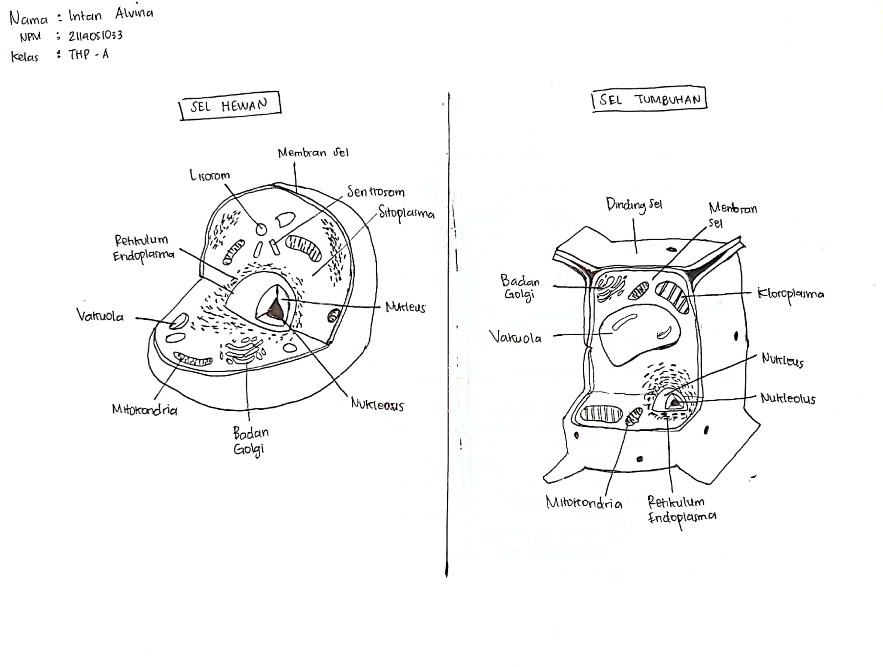

Slide 3
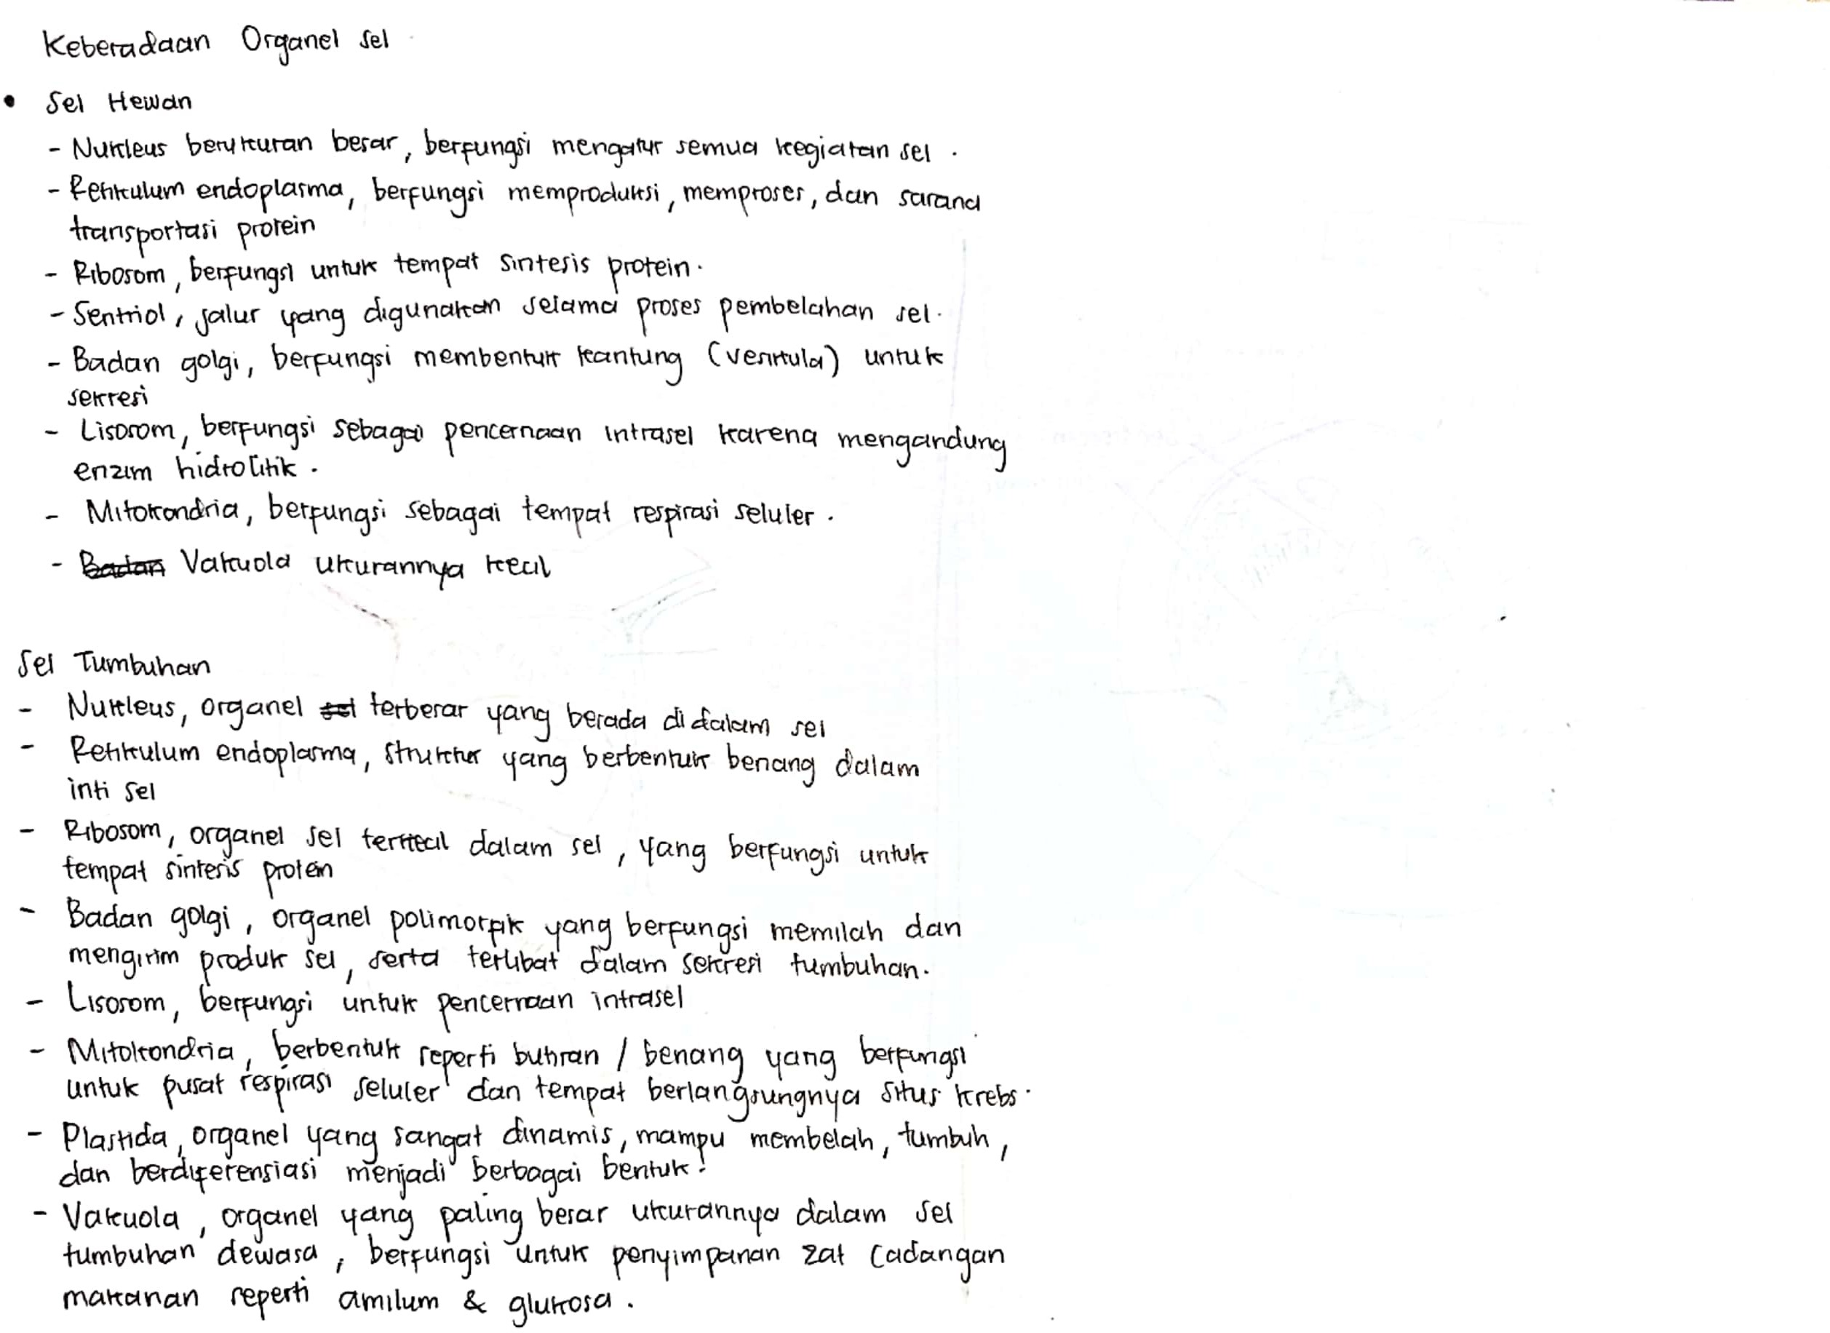

Slide 4
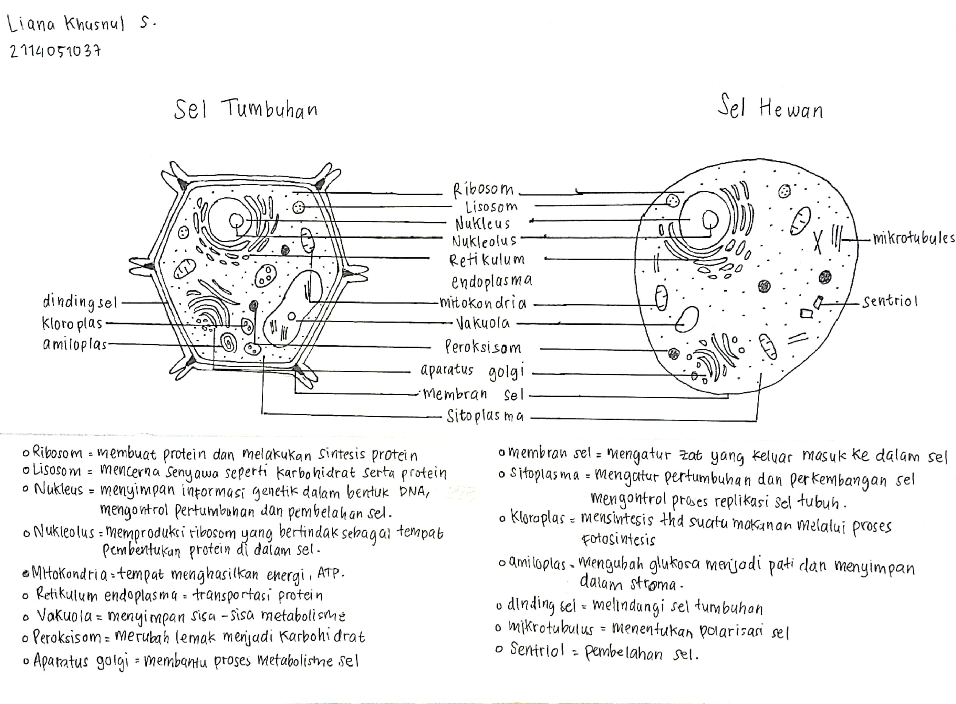

Slide 5
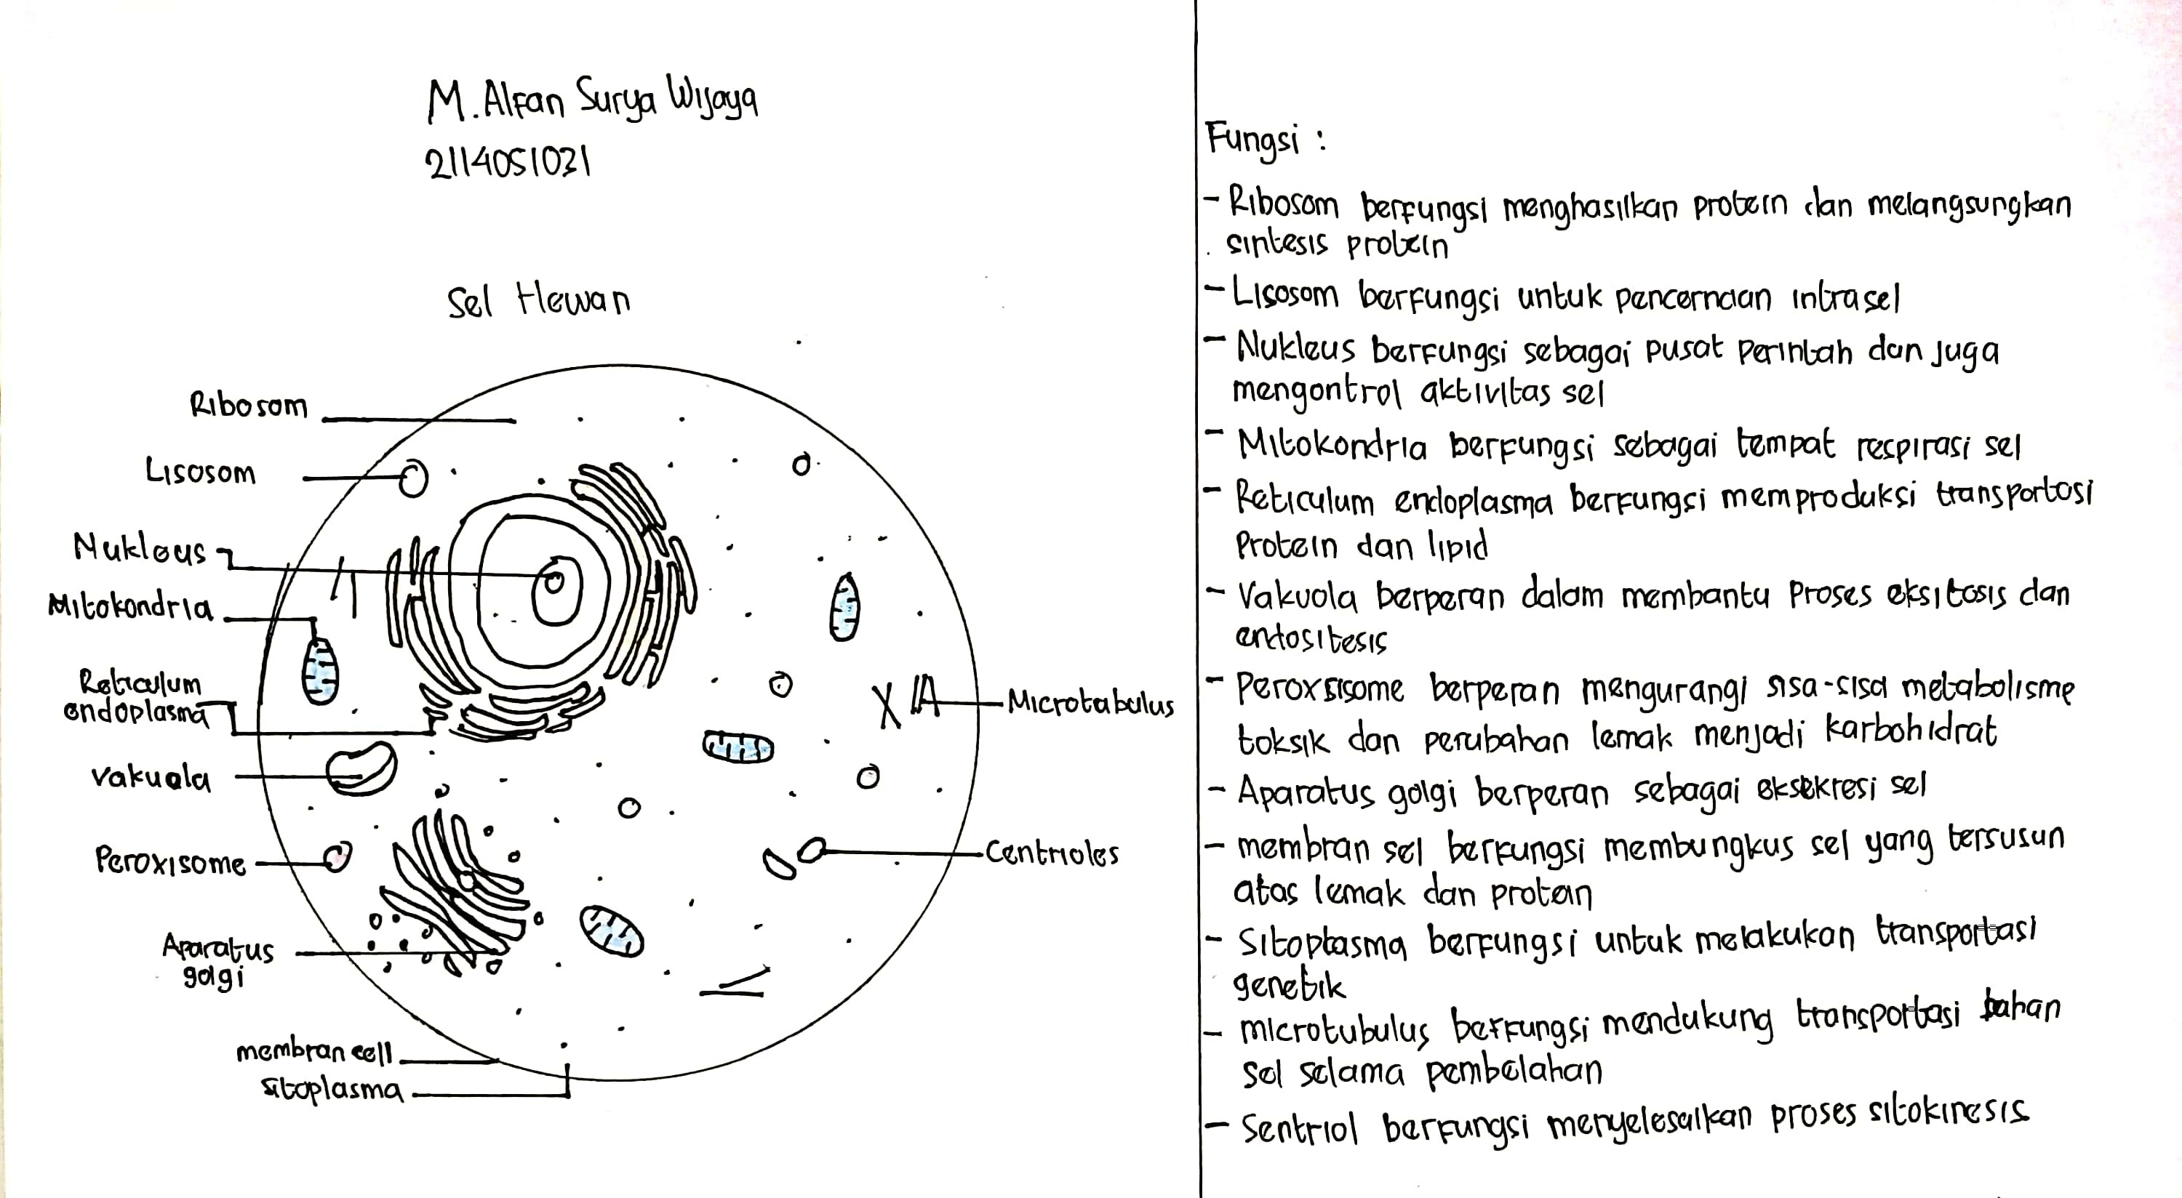

Slide 6
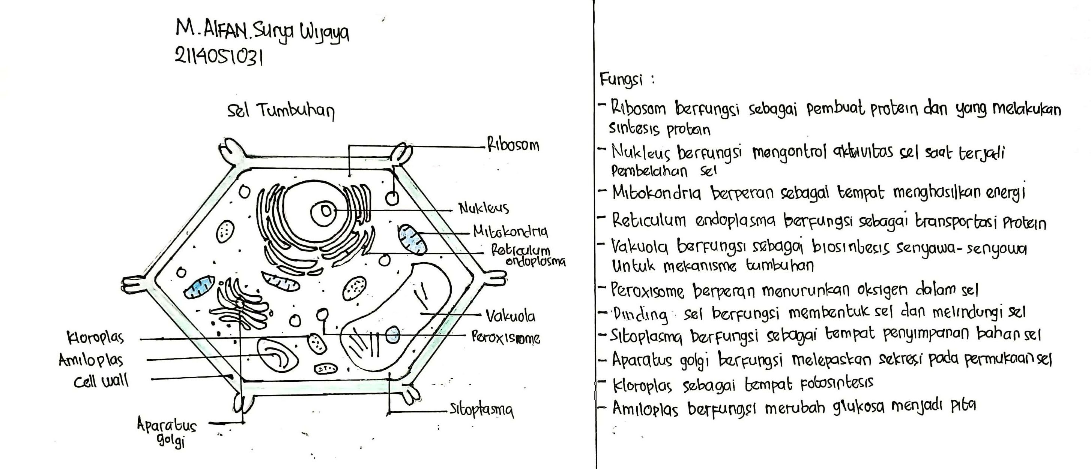

Slide 7
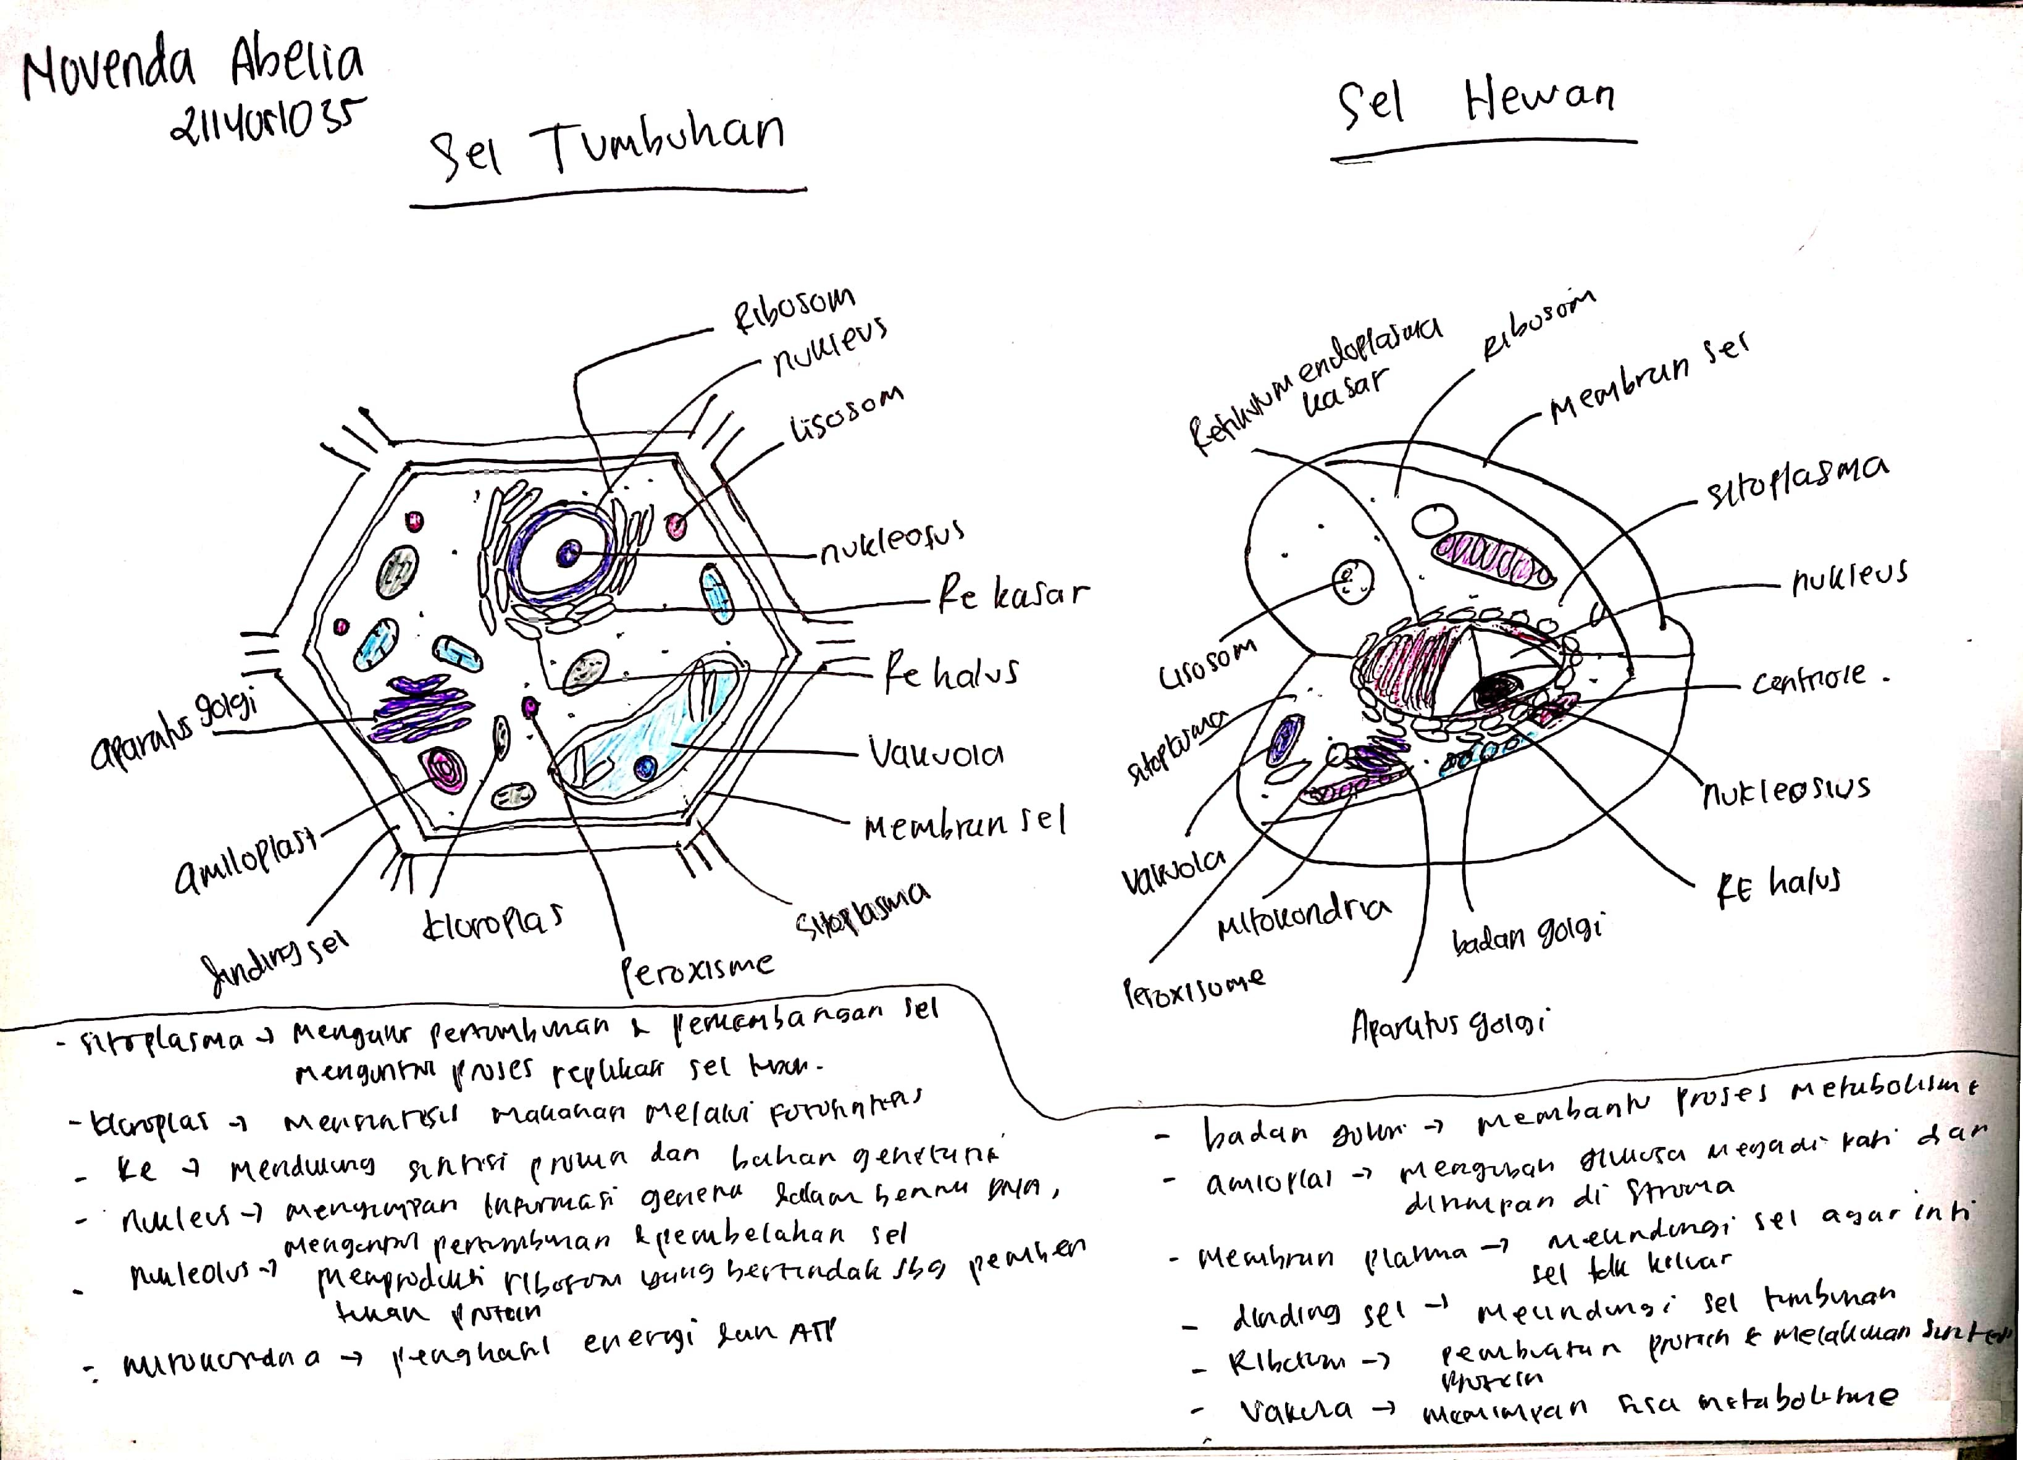

Slide 8
